Slide 1

14下半年的活
徐贤军
www.jd.com

Slide 2
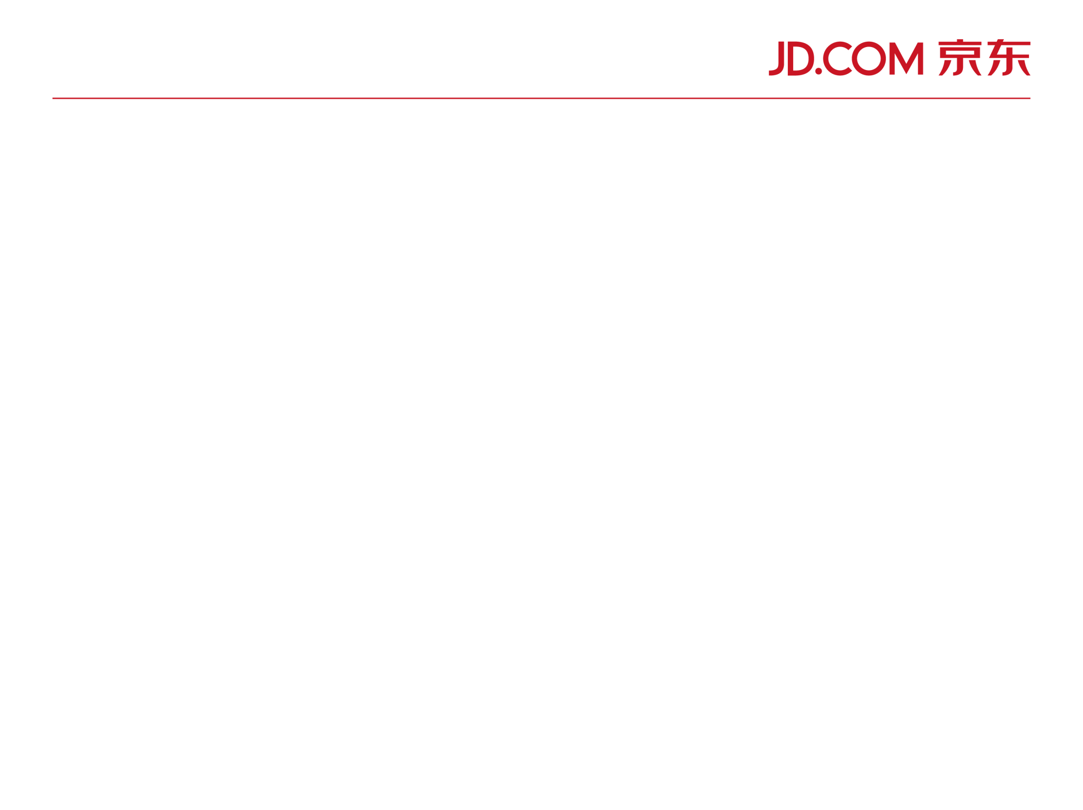
目 录
3)、定时任务执行组件
1、双11左侧滑接口功能
主要是缓存及更新，外网json接口，双11当天秒杀最高峰为35W/分；
2、redis分布并发锁,提供了两种使用方式：
a)、只获试着取一次锁
3、异步任务方式讨论
主要是基于定时任务组件上完成的
b)、在指定时间内获取锁；获取超时返回异常

Slide 3
双11侧滑功能
双11侧滑功能，场景：给活动页及部分频道页提供通用侧滑或底通html片段
1.使用redis缓存：更新删除redis缓存，读取时，缓存为空，读取DB并存放redis
问题：并发高时，集中命中单个redis分片；并存在集中穿透缓存使用DB可能！
2.本地JVM缓存加redis缓存：JVM使用5分种失效；
问题：存在集中穿透缓存使用DB可能！
3.本地JVM缓存加异步补尝刷新：以JVM数据为返回，异步刷新并补尝。
4.Nginx对json增加gzip压缩
缓存思考：
1.三级缓存：JVM内存、本机redis缓存、统一redis缓存
2.缓存穿透：缓存失效、数据不存在！

Slide 4
Redis分布并发锁
具体实现可能有bug甚至错了，但思路是可以试一试的！
1.使用redis缓存：更新删除redis缓存，读取时，缓存为空，读取DB并存放redis
问题：并发高时，集中命中单个redis分片；并存在集中穿透缓存使用DB可能！
2.本地JVM缓存加redis缓存：JVM使用5分种失效；
问题：存在集中穿透缓存使用DB可能！
3.本地JVM缓存加异步补尝刷新：以JVM数据为返回，异步刷新并补尝。
4.Nginx对json增加gzip压缩
缓存思考：
1.三级缓存：JVM内存、本机redis缓存、统一redis缓存
2.缓存穿透：缓存失效、数据不存在！

Slide 5
Redis分布并发锁－只获取一次

Slide 6
遍历实现

Slide 7
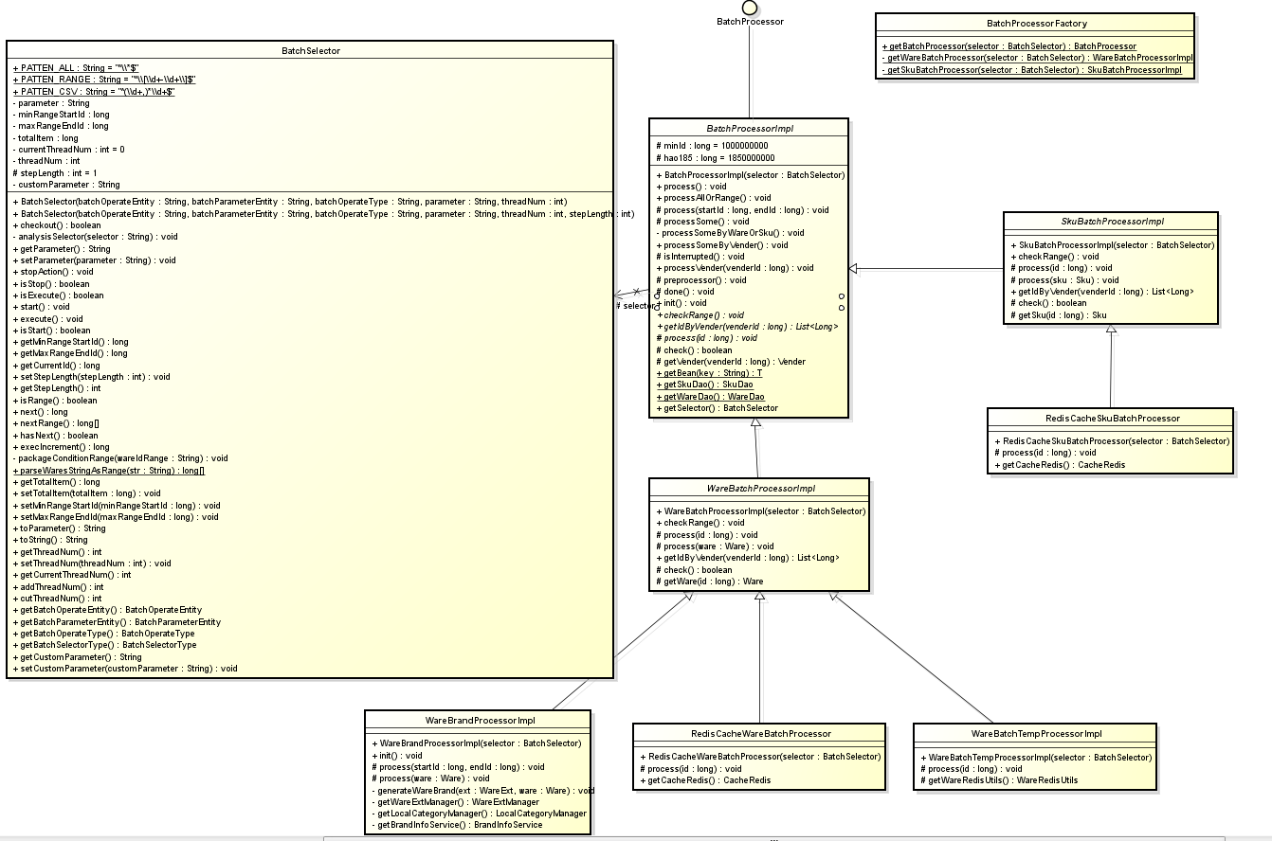
遍历实现

Slide 8
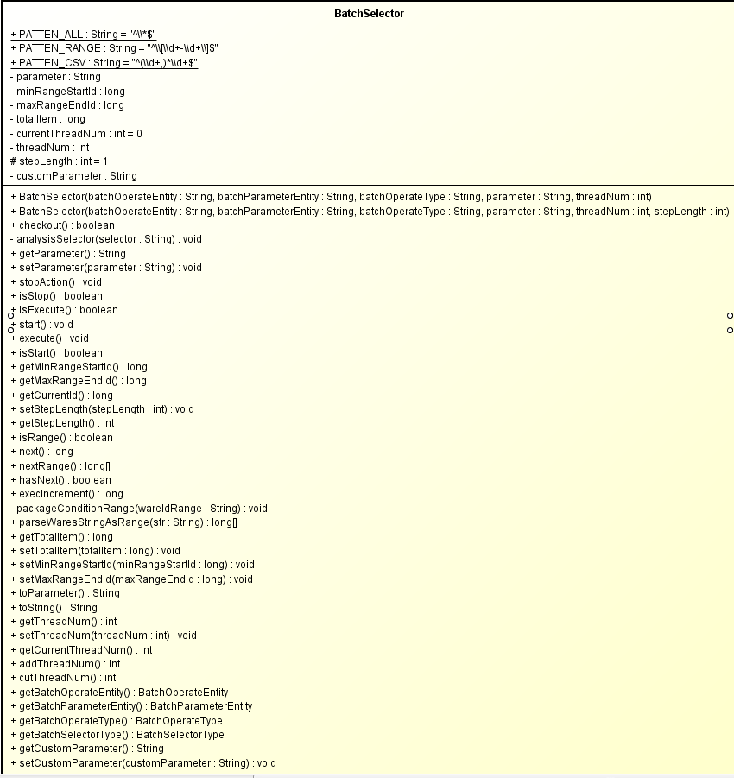
遍历实现

Slide 9
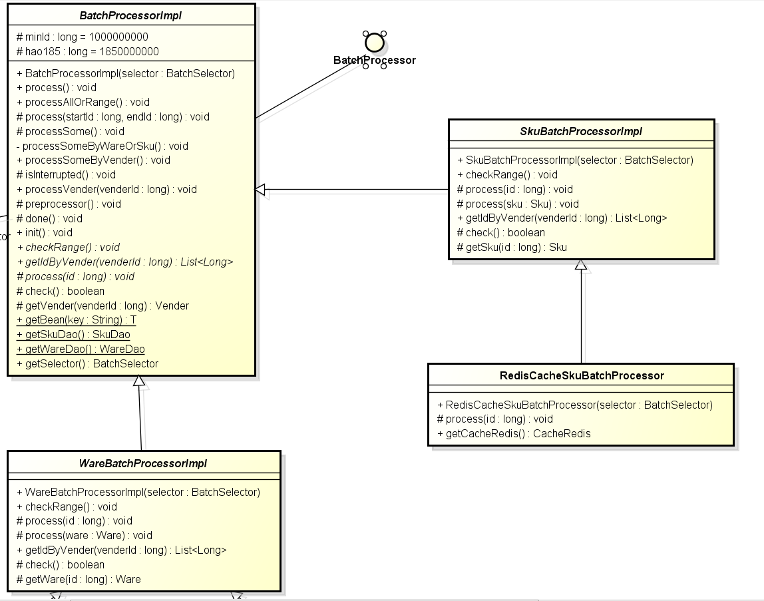
遍历实现

Slide 10
线程
1、线程协同
统一管理：线程相互等待执行，统一获取执行资源
2、中止线程
线程独立：线程各获取执行资源，不相互影响
异常：被业务代码catch；
Interrupt()与isInterrupted()方法
设置执行标识

Slide 11
代码
1、好代码
不断修改完善，勇于更改、删除代码
2、苦中做乐
常量尽量统一或使用枚举，便于管理及维护
Copy代码时，可以加自己的功能想法，如UMP可用率；
思路是可以借鉴的，解决问题能力是自己的；
API多知道些吧，了解有就行！
问、抄；
逻辑清晰，代码结构就会干净
反射，枚举，SpringContextHolder是个好东西

Slide 12
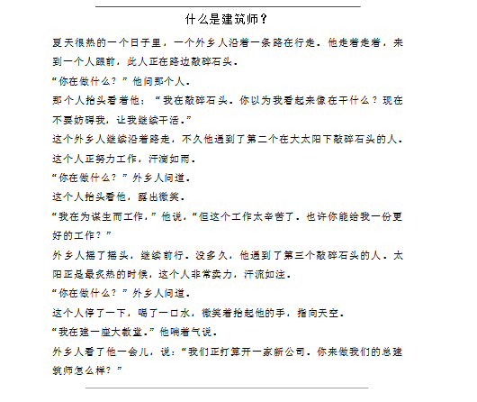
标题

Slide 13
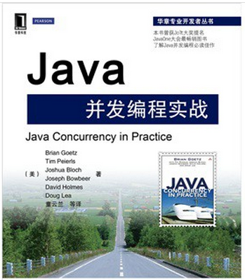
标题
分布式Java应用：基础与实践

Slide 14
Thanks
北京市朝阳区北辰西路8号北辰世纪中心A座6层
6F Building A, North-Star Century Center, 8 Beichen West Street,
Chaoyang District, Beijing 100101
T. 010-5895 1234 F. 010-5895 1234
E. xingming@jd.com www.jd.com

